Slide 1
Pozrime si rozprávku
Mgr. Mária Dargajová

Slide 2
Divadelná hra (DH) – literárne dielo určené na realizáciu na divadelnej scéne, nemá rozprávača, člení sa na dejstvá a obrazy
Dramatizovaný text – základ DH, jeho znakom sú dialógy
Dialogizovaná reč – dialógy postáv
DH môže mať podobu bábkovej hry, filmovej hry, televíznej hry
Bábková hra – divadelná hra, v ktorej vystupujú bábky

Slide 3
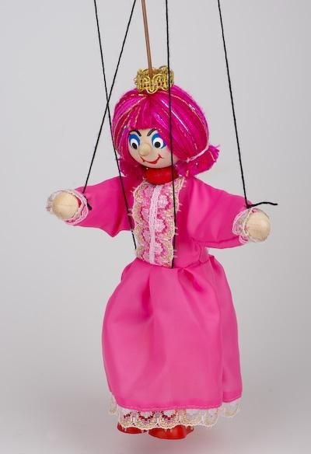
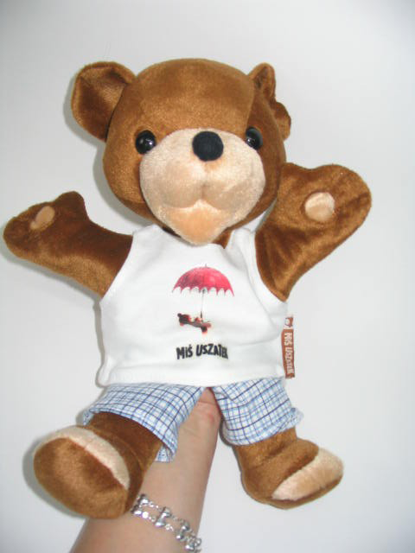
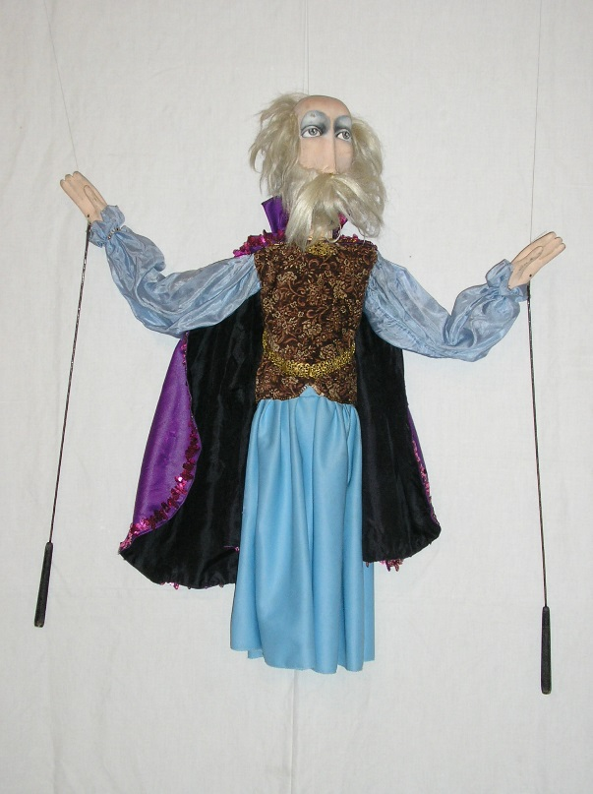
Bábky
Marioneta
vedená zhora
Javajka
vedená zdola na paličkách
Maňuška
vedená zdola

Slide 4
Kto je kto v divadle
Dramaturg – vyberá diela, ktoré sa budú hrať
Režisér – vedie a usmerňuje nácvik divadelnej hry
Autor hudby – tvorí hudbu k divadelnej hre
Scenárista – píše scenár
Bábkoherec – vedie bábku a hovorí jej dialógy

Slide 5
Inscenácia – uvedenie divadelnej alebo bábkovej hry na scéne divadla
Alternácia – striedanie hercov v tej istej úlohe
Animácia – zdanlivé oživovanie bábok alebo kreslených postavičiek
Premiéra – prvé predstavenie
Repríza – opakované predstavenie
Derniéra – posledné predstavenie

Slide 6
Filmová a televízna rozprávka
Filmová rozprávka – rozprávka, ktorá je zachytená na premietanie na filmové plátno v kine
Spája v sebe obraz, reč, hudbu a zvukové efekty
Jej východiskom je prozaické literárne dielo (PLD)
Scenár – PLD spracované tak, aby sa mohlo podľa neho hrať
Scenár má dve časti: – pravá č.- monológy a dialógy postáv
– ľavá č. – pokyny hercom, kameramanom, opis scény

Slide 7
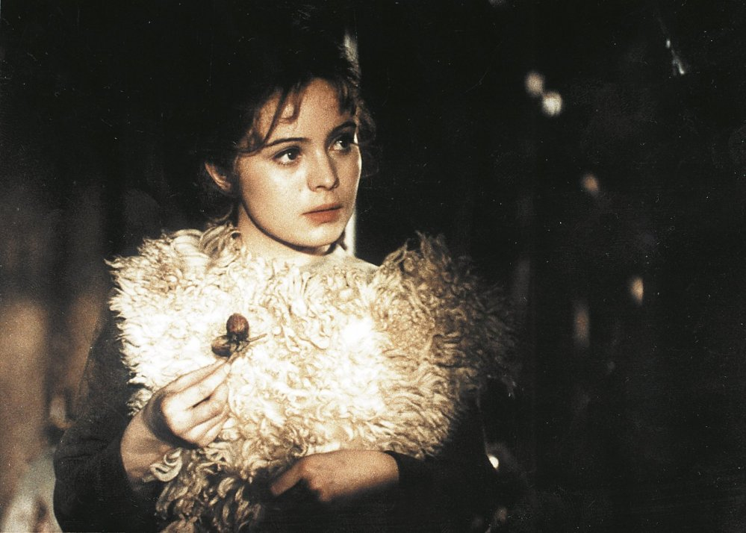
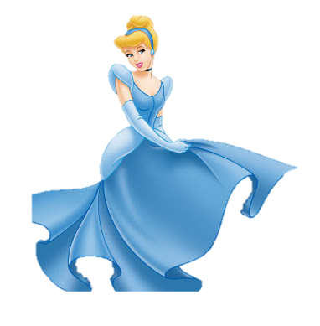
Filmová rozprávka
hraná
animovaná
účinkujú v nej živí herci
vystupujú v nej animované (oživené) postavy – kreslené, bábkové, vytvorené počítačovou grafikou

